Slide 1








할리Kali
2018.06.29

Slide 2





우리 팀원을 소개합니다
Meet Our Brilliant Teams
이빅토
팀장
하민재
팀원
이호
팀원
박상환
팀원
신보경
팀원

Slide 3

목차
1. WBS
2. 시나리오
3. 구축 환경
4. 네트워크 구성
5. 보안 솔루션
6. 후기

Slide 4
01
WBS

Slide 5
Content
WBS
날짜 이름 | 6/21(목) | 6/22(금) | 6/25(월) | 6/26(화) | 6/27(수) | 6/28(목) | 6/29(금)
이빅토
박상환
신보경
이호
하민재
DB, WEB 연동
DMZ 방화벽, 지사망 구축
점검
Mail, DNS 서버
HSTS 적용
DNAT, VPN
점검
토폴로지 구상 회의
DHCP 서버
사내망 점검
Internal, 서버팜 방화벽
FTPS,
전체 통신 점검
사내망 네트워크
PVST(이중화)
Root 계정 잠금, 통신 점검
IPS, DDX 구축

Slide 6
02
시나리오

Slide 7




Content
시나리오
보안회사 설립
이 빅토 대표이사를 필두로 “할리칼리”
보안회사 설립
사업영역
네트워크 구성
&
보안 솔루션
중견기업 수주
요청사항 :
본사 – 지사 구성 및 통신
Web Server & DB Server를 통한 WEB 서비스 제공
직원들간 Mail 통신과 파일 공유
엔지니어 부서에서 각 Server 접근
비용 엄수
제안서 제출
클라이언트의 요청사항에 맞춰
제안서 제출 -> 동의 후 구축시작

Slide 8
03
구축환경

Slide 9
Content
프로젝트 구축환경
OS
Security Solution
Tool
○ CentOS 6.7
○ Linux Iptables
(Firewall)
○ Snort
(IPS)
○ UTM
○ GNS (2.1.4)
○ Wireshark
○ Vmware Station

Slide 10
04
네트워크 구성
&
구현기능

Slide 11
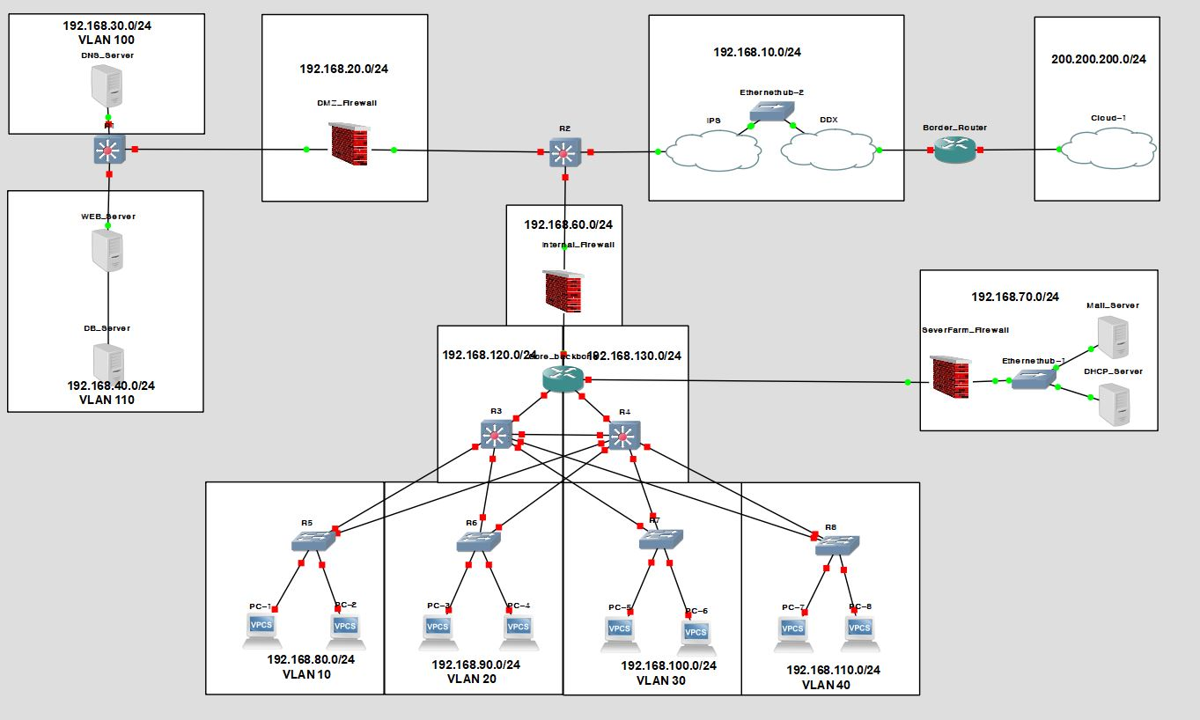
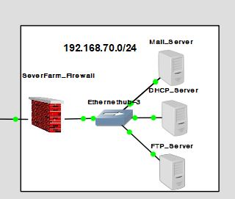
Content
네트워크 구성 & 구현 기능
본 사
DMZ
Border Router
구간
Server Farm
사내망

Slide 12
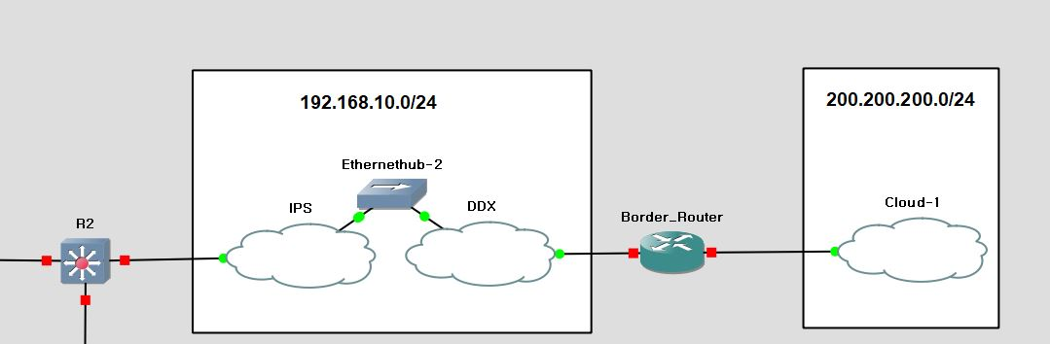
Content
네트워크 구성 & 구현 기능
Border Router 구간
IPS ( 방화벽이 차단하지 못한 해킹이나 악성코드의 활동 탐지 )
DDX
DDOS 공격을 막기 위한 제품 (정보 및 시간부족으로 구현 실패 )
○ Border Router :
Source Nat (사설망과 외부 통신)
Destination Nat (외부에서 DMZ 접근)
지사간의 VPN
설정모드 진입 시 Password 필요

Slide 13
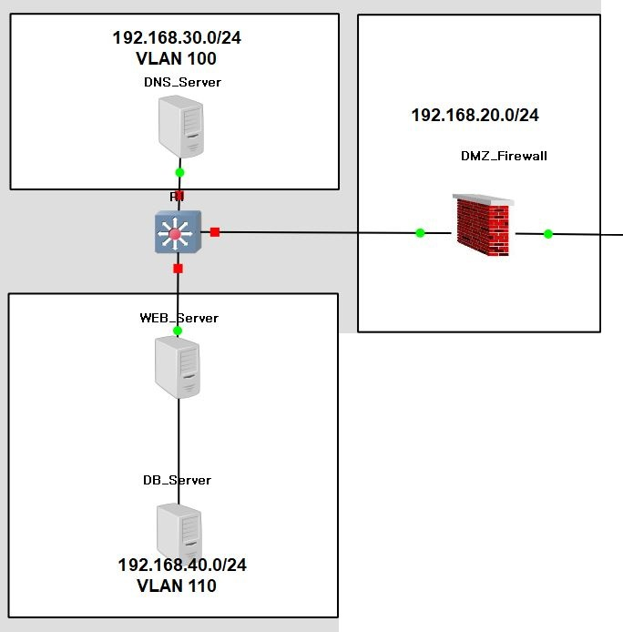
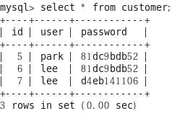
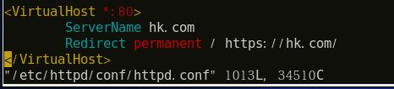
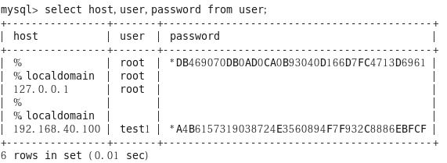
Content
네트워크 구성 & 구현 기능
DMZ
○ DNS Server :
Domain name 서비스 제공
외부(Client) -> WEB 서버의 질의 응답
사내망 -> Mail Server의 질의 응답
○ WEB Server : WEB 서비스 제공
PHP 를 이용한 로그인 서비스
https 통신과 hsts 적용
○ DB Server : WEB Server와 연동되어
사용자의 데이터를 효율적으로 관리 및 제어

Slide 14
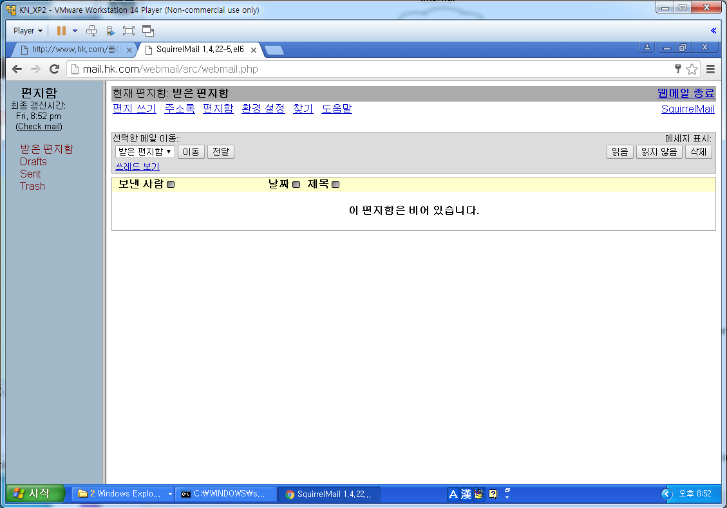
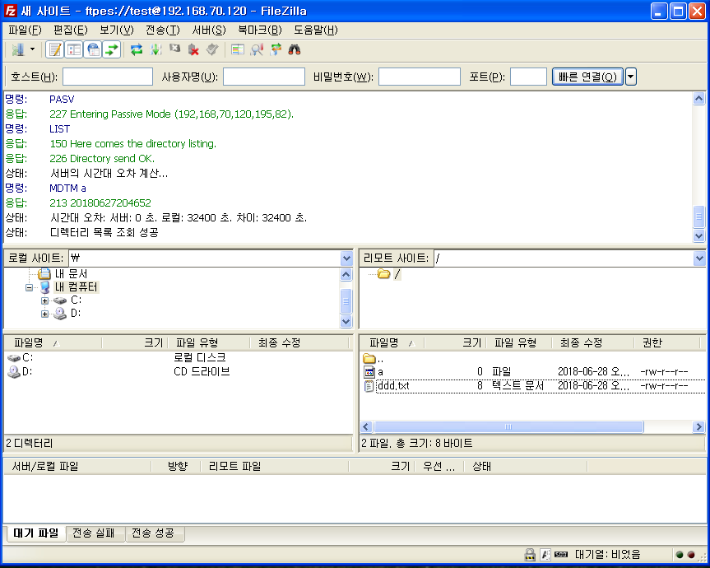
Content
네트워크 구성 & 구현 기능
Server Farm
○ Mail Server :
직원들을 위한 Mail 서비스
Postfix, Dovecot 사용
Squirrel 을 이용한 GUI 제공
○ DHCP Server :
직원들을 위한 동적 주소할당 서비스
VLAN을 통해 나뉘어진 부서들에게 각각의 IP 할당 ( 이를 통해 부서별 접근제어 기능 수행 )
○ FTP Server :
직원들을 위한 파일 공유 서비스
각각의 부서별로 공유 가능하도록 접근제어
SSL암호화 프로토콜 추가 (FTPS 적용)
chroot 구현

Slide 15
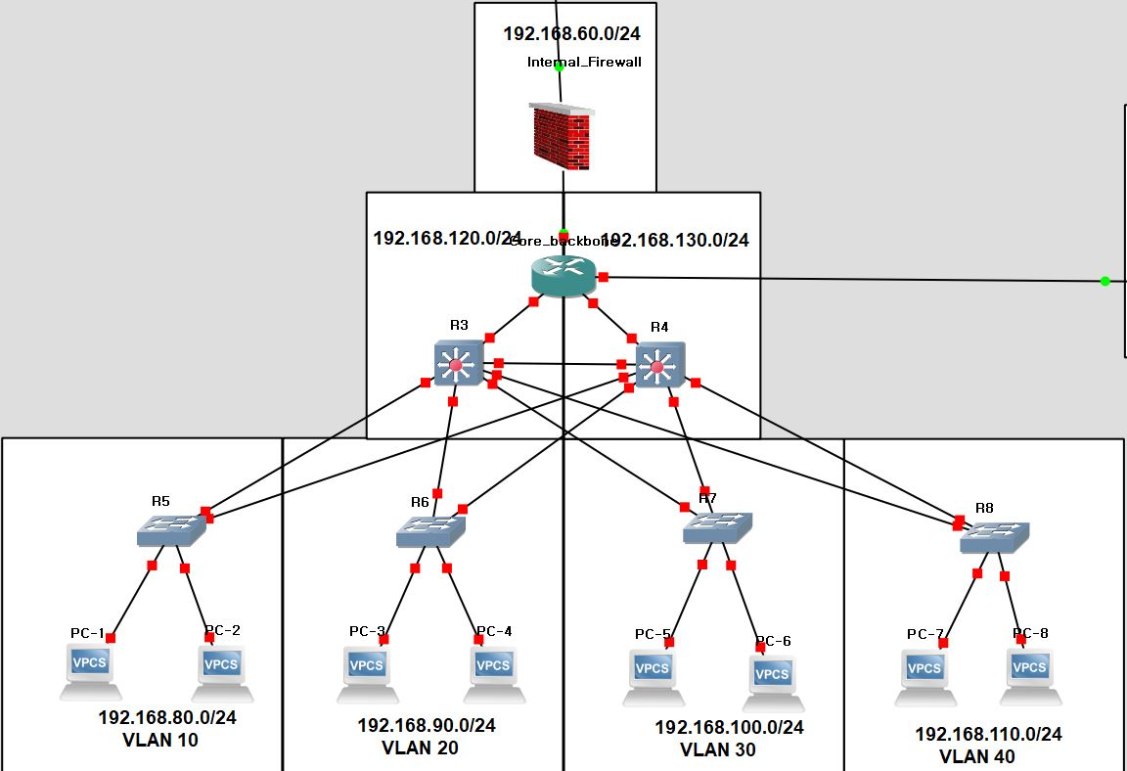
Content
네트워크 구성 & 구현 기능
사내망
○ Core Backbone :
사내망에 있는 모든 패킷이 지나가기 때문에 많은 정책이 들어가지 않게 설계
- 설정모드 진입 시 Password 필요
○ R3, R4 :
이중화 구현 ( Core Backbone 보다 사양이 좋지 않기 때문에 안전성 확보 )
PVST 설정 ( Vlan 10, 20 은 R3 에게
Vlan 30,40 은 R4에게 우선 전달 )
○ 부서망 :
- Vlan 40은 엔지니어 부서이므로 각각의 서버에게 SSH를 통한 접근 가능

Slide 16
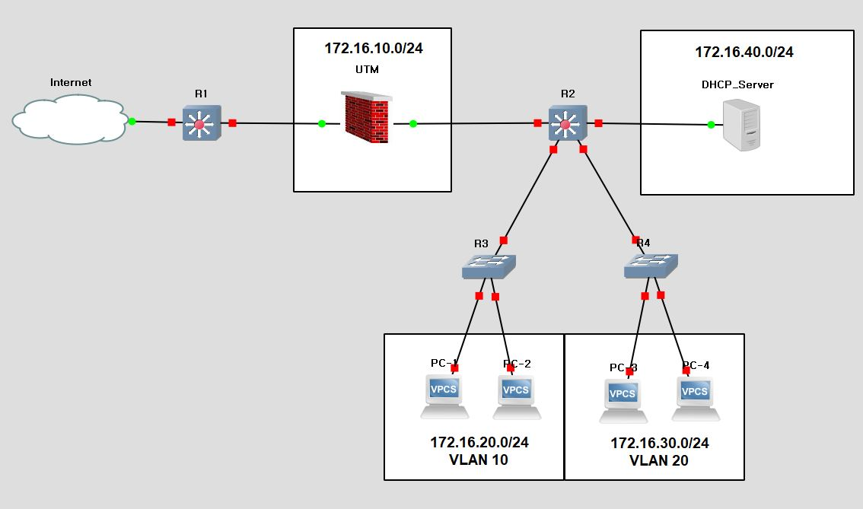
Content
네트워크 구성 & 구현 기능
지 사
○ Border Router :
- 설정모드 진입 시 Password 필요
본사와의 VPN ( 직원들에게 FTP 서비스 제공)
○ DHCP Server :
- 직원들을 위한 동적 주소할당 서비스
VLAN을 통해 나뉘어진 부서들에게 각각의 IP 할당 ( 이를 통해 부서별 접근제어 기능 수행 )

Slide 17
05
보안 솔루션

Slide 18
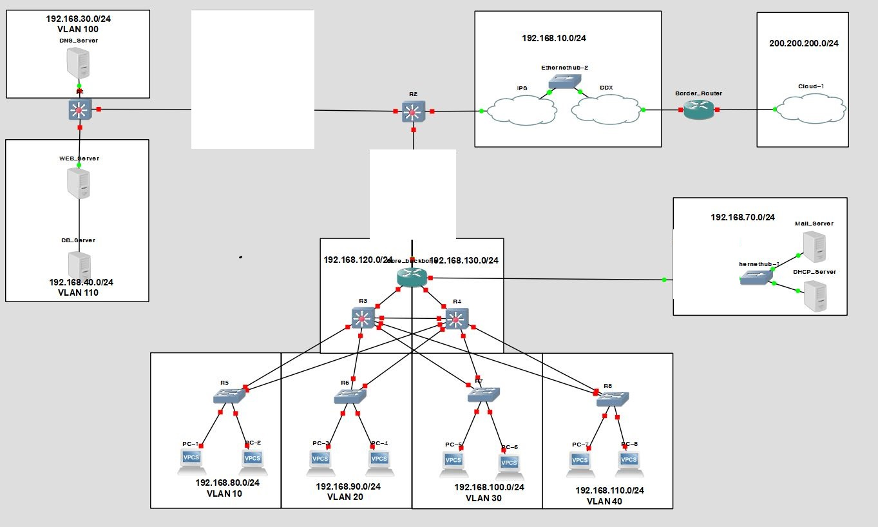
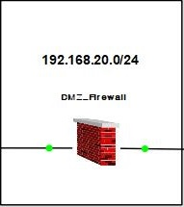
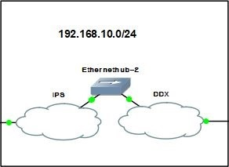
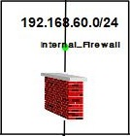
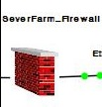
Content
본사

Slide 19
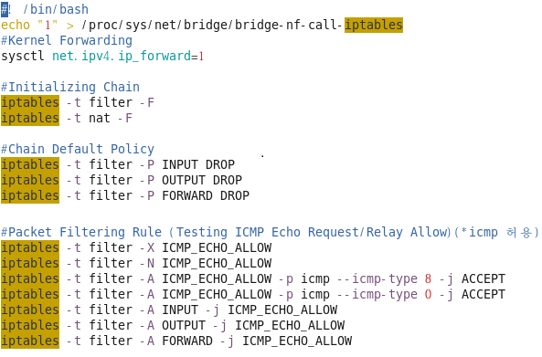
Content
방화벽 공통 적용 사항
브릿지 방화벽으로 iptables를 이용할 때 넣어주어야 함

Slide 20
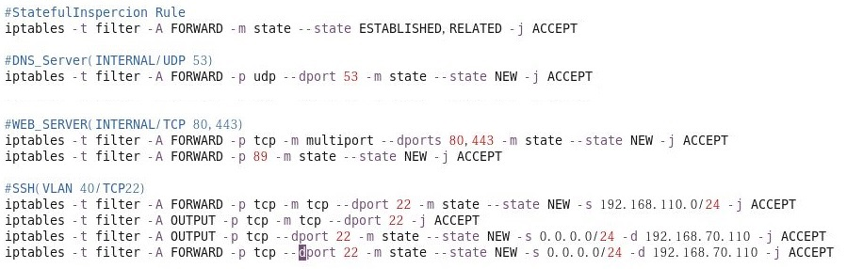
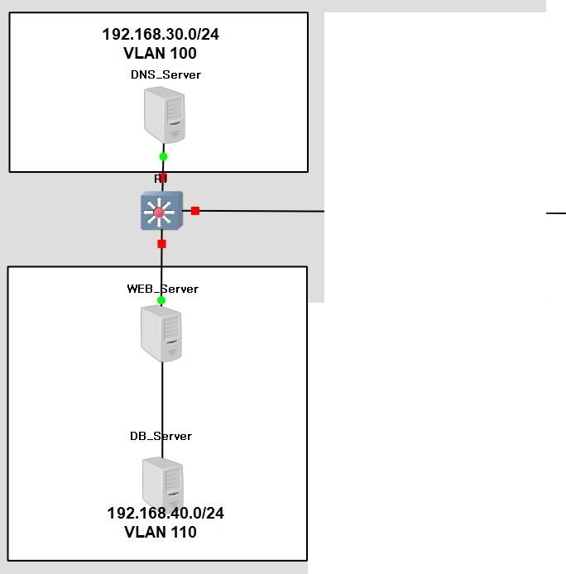
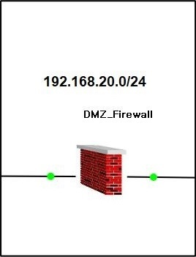
Content
DMZ_Firewall
상태 추적 룰
UDP 53번 허용
HTTP,
HTTPS,
OSPF
엔지니어만 ssh 허용

Slide 21
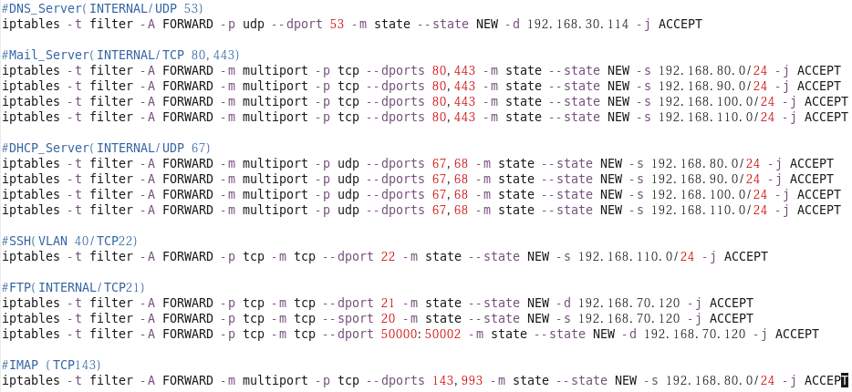

Content
ServerFarm_Firewall
상태 추적 룰
Mail 서버 질의
엔지니어만 ssh 허용
Passive FTPS 정책
다람쥐 메일

Slide 22
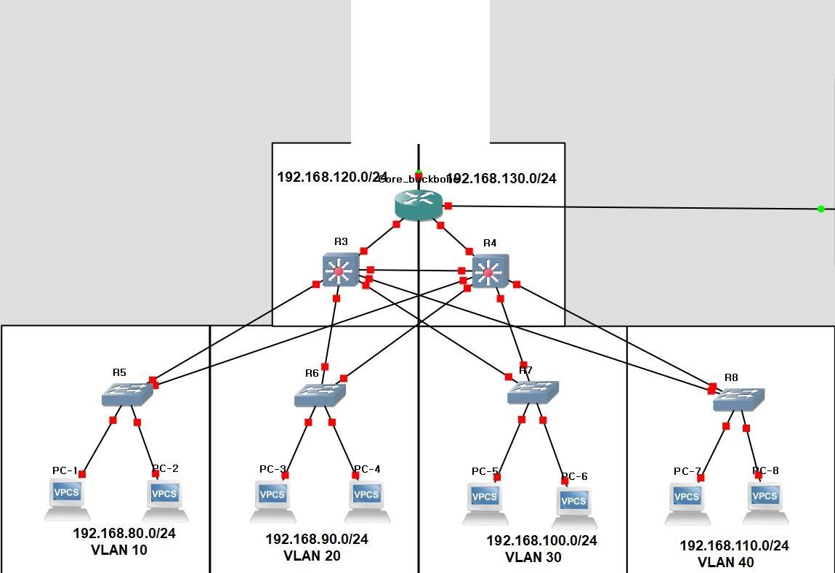
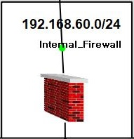
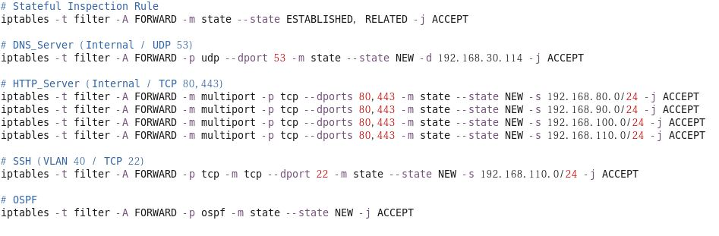
Content
Internal_Firewall
상태 추적 룰
사내 구성원들이 내부 웹을 이용하기 위한 정책
엔지니어만 ssh 허용
OSPF 프로토콜 허용

Slide 23
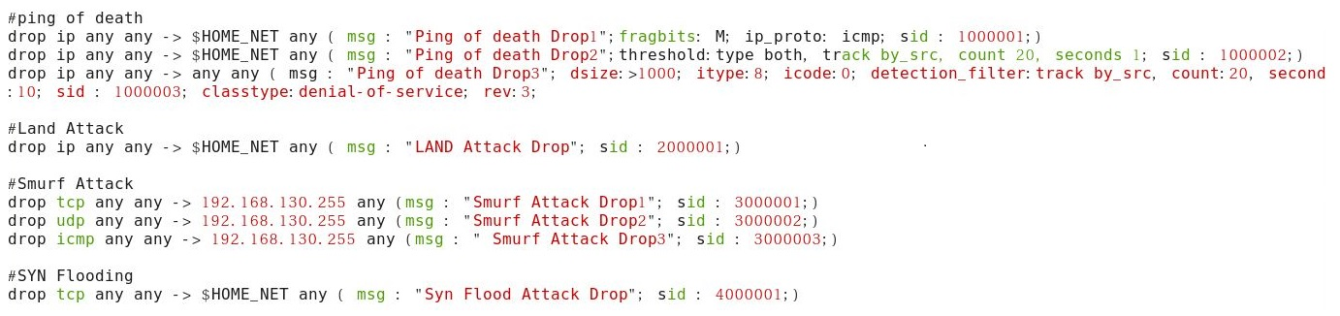
Content
IPS - snort
Ping of Death
LAND Attack
Smurf Attack
SYN_Flooding

Slide 24
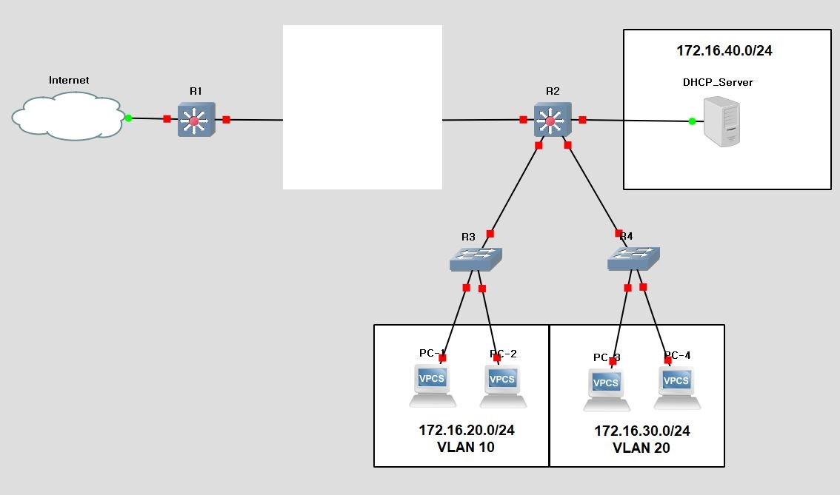
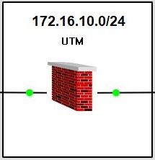
Content
지사

Slide 25
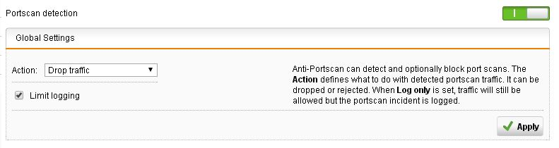
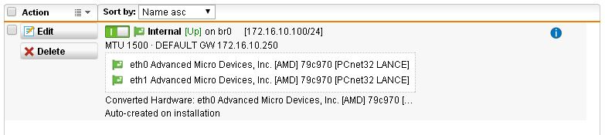
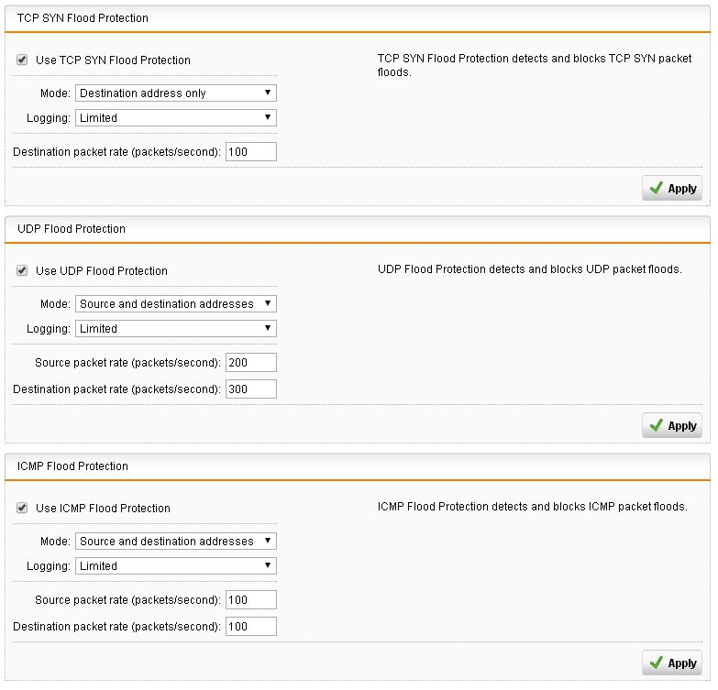
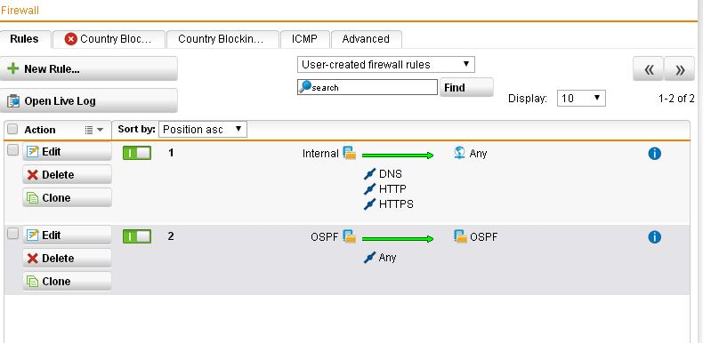
Content
지사_UTM

Slide 26
06
후기

Slide 27
Content
기업망을 구성하면서 지금까지 배웠던 것들을 접목시킬 때 어려움이 많았지만 협업을 통해 해결했을 때 더욱 수월하게 결과물을 만들 수 있다는 것을 배웠습니다.
배우지 않았던 것들 (IPS, DDX 등..)을 찾아보면서 많은 한계에 부딪혔지만 다음 프로젝트 때에는 좀 더 노력해야겠다는 것을 느꼈습니다.
3달간의 교육을 받고 프로젝트에 임했을 때 복습이 많이 부족하다는 것을 느꼈고 이번 프로젝트를 계기로 남은 기간 동안 초심으로 돌아가 복습해 나가야겠다고 다짐했습니다.

Slide 28
Q&A

Slide 29
감사합니다

